Slide 1


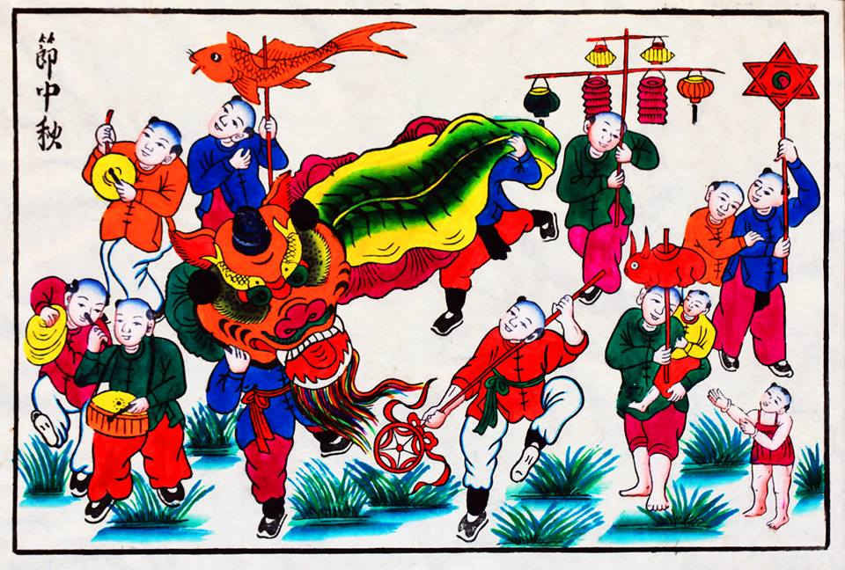
Phòng giáo dục và đào tạo quận long biên
Mĩ thuật 4 - Chủ đề 12
Tìm hiểu tranh dân gian việt nam
(Tiết 2)

Slide 2


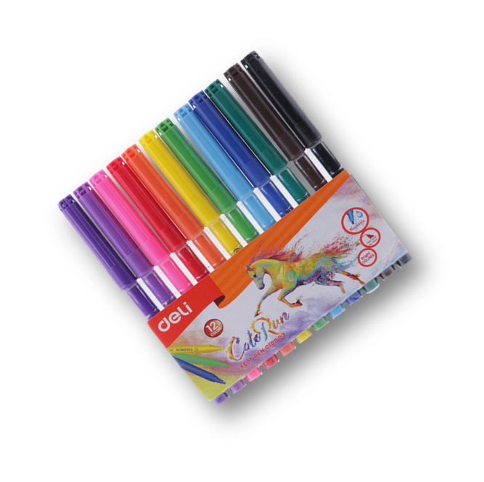
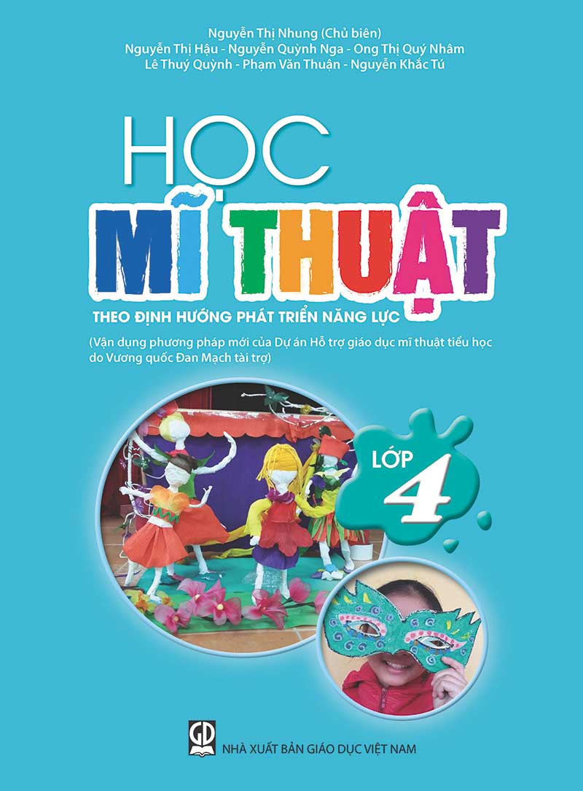


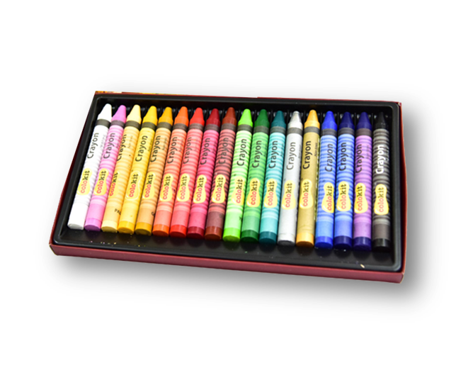
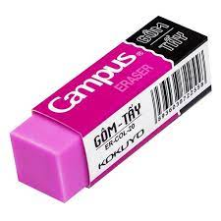
ĐỒ DÙNG HỌC TẬP

Slide 3
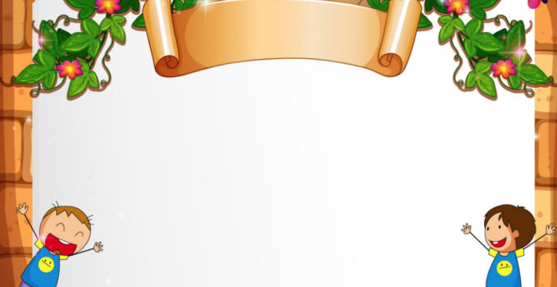
Mục tiêu
- Biết sơ lược về nguồn gốc, nội dung và vẻ đẹp của tranh dân gian Việt Nam.
- Biết yêu quý và có ý thức giữ gìn bảo tồn nghệ thuật dân tộc.
- Giới thiệu, nhận xét và nêu được cảm nhận về sản phẩm của mình.

Slide 4

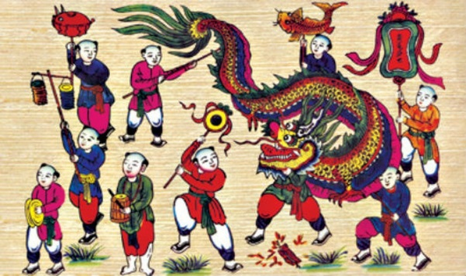
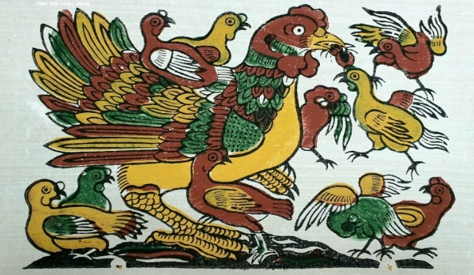
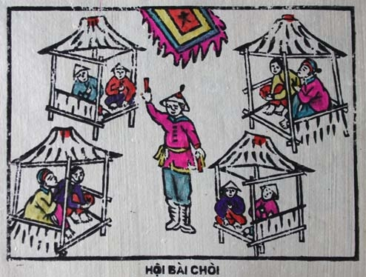
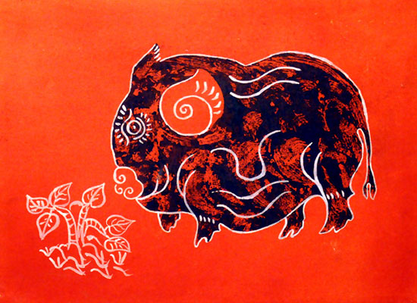
Hoạt động 1: tìm hiểu sơ lược về tranh dân gian Việt nam
Tranh Hàng Trống (Hà Nội)
Tranh Đông Hồ (Bắc Ninh)
Tranh làng Sình (Huế)
Tranh Kim Hoàng (Hà Nội)
Kể tên tranh dân gian mà em biết?
Trong mỗi bức tranh có hình ảnh gì?
Đường nét và màu sắc trong tranh được thể hiện như thế nào?
Em thích bức tranh dân gian nào? Em có nhận xét gì về nội dung và ý nghĩa của bức tranh.

Slide 5

Tranh dân gian là một dòng tranh có từ lâu đời là di sản văn hóa của dân tộc Việt Nam. Tranh có ở nhiều vùng miền khác nhau phổ biến là các dòng tranh.
+ Tranh dân gian Đông Hồ (Bắc Ninh)
+ Tranh dân gian Hàng Trống (Hà Nội)
+ Tranh dân gian Làng Sình (Huế)
+ Tranh dân gian Kim Hoàng (Hà Tây – Hà Nội).

Slide 6
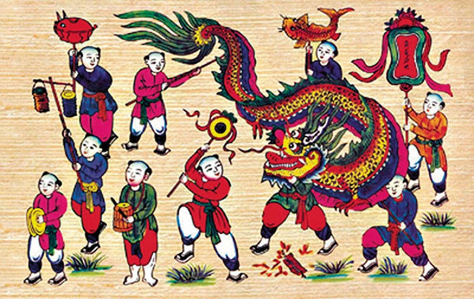
Múa Rồng Tết Trung Thu – Tranh Hàng Trống ( Hà Nội)

Slide 7
HỘI BÀI CHÒI – Tranh Làng Sình (Huế)

Slide 8

Đàn Gà Mẹ con – Tranh Đông Hồ (Bắc Ninh)

Slide 9
Tranh Lợn – Tranh Kim Hoàng (Hà Nội)

Slide 10
Đề tài tranh dân gian rất phong phú, thể hiện các nội dung: Lao động, chúc tụng, thờ cúng, lễ hội, phê phán tệ nạn xã hội, ca ngợi các vị anh hùng, thể hiện ước mơ của nhân dân…
Các dòng tranh phần lớn sử dụng kĩ thuật in từ bản khắc gỗ, màu sắc chủ yếu lấy từ thiên nhiên, cách sử dụng đường nét và màu sắc ở mỗi dòng tranh khác nhau.

Slide 11
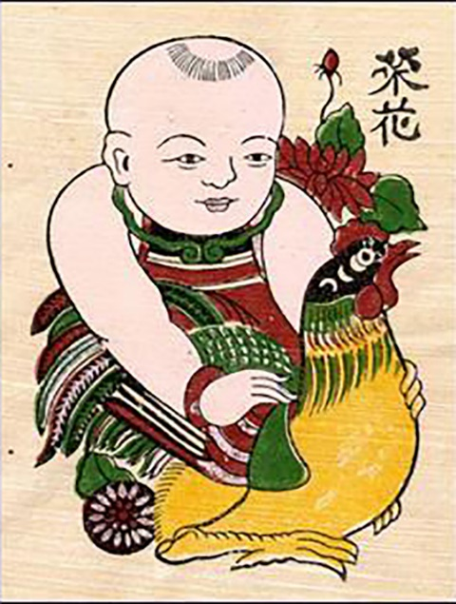
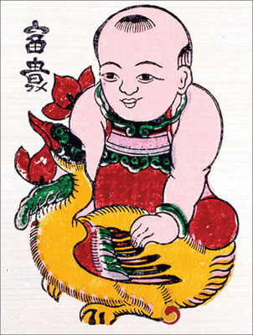
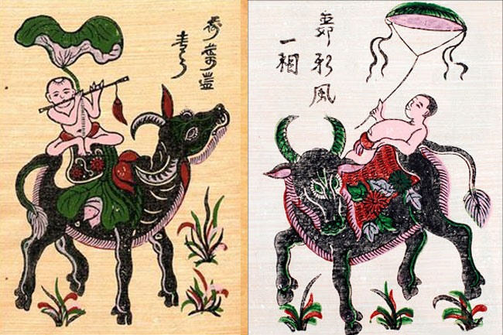
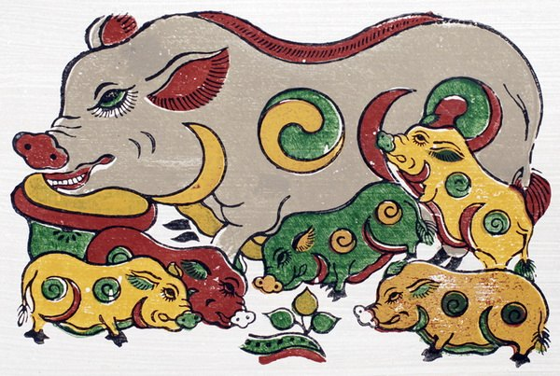
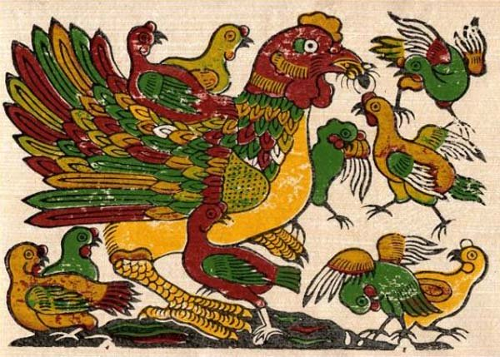
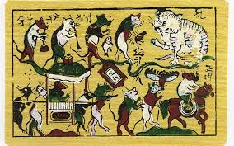
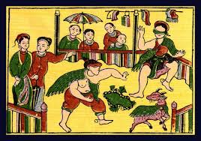
MỘT SỐ TRANH DÂN GIAN ĐÔNG HỒ
Vinh Hoa
Phú Quý
Chăn Trâu thổi sáo
Chăn Trâu thả diều
Lợn đàn
Gà đàn
Đám cưới chuột
Bịt mắt bắt dê

Slide 12
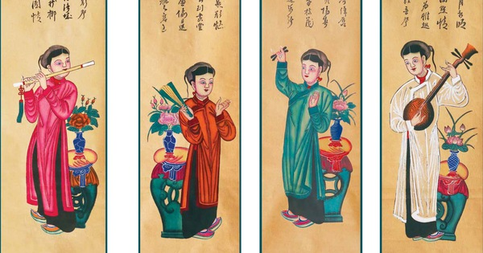
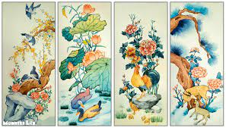
MỘT SỐ TRANH DÂN GIAN HÀNG TRỐNG
Tố nữ
Tứ quý

Slide 13
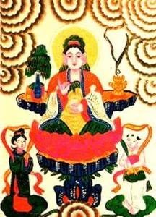
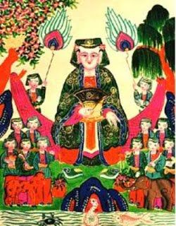
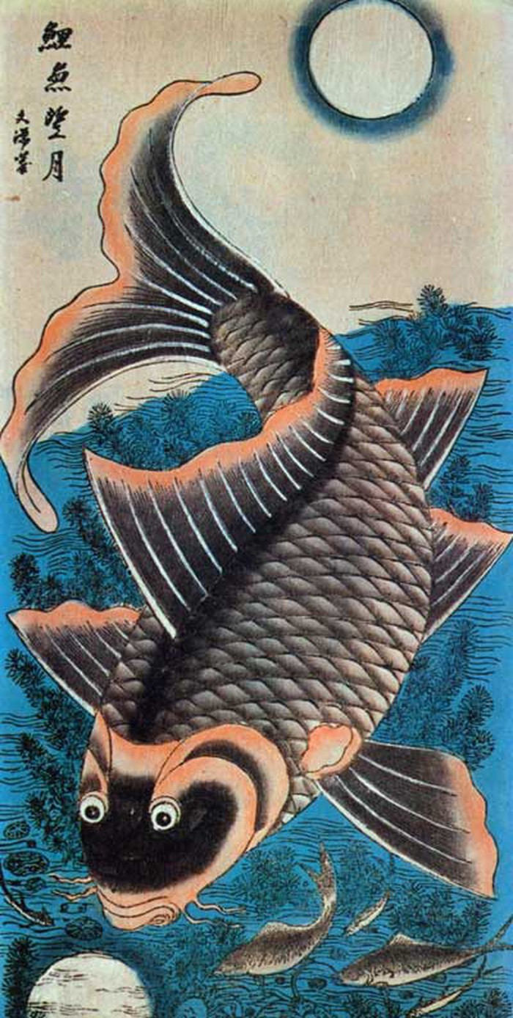
MỘT SỐ TRANH DÂN GIAN HÀNG TRỐNG
Phật bà quan âm
Bà chúa thượng ngàn
Cá chép trông trăng

Slide 14
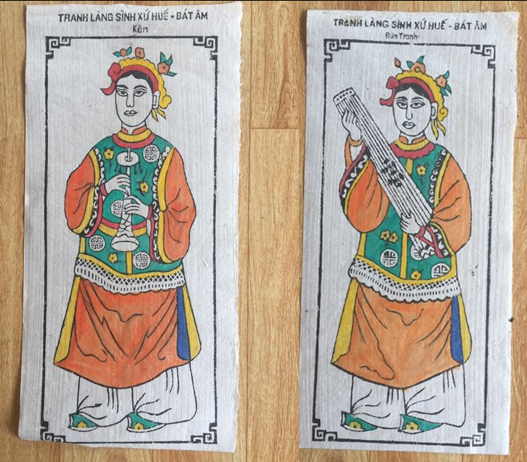
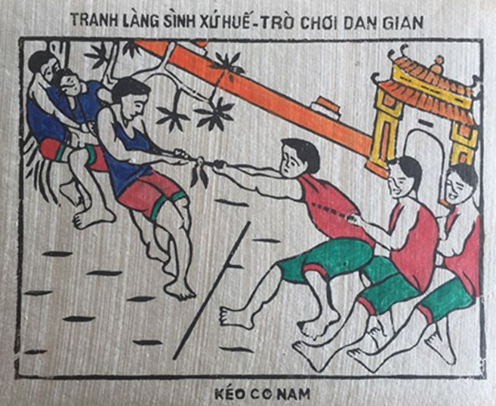
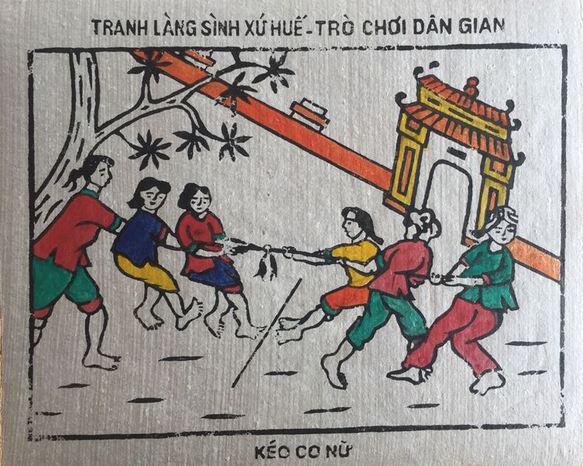
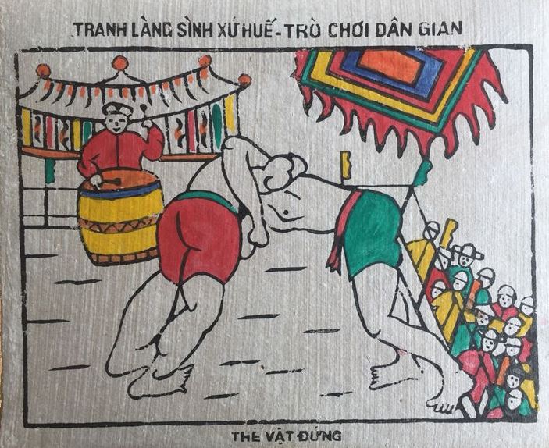
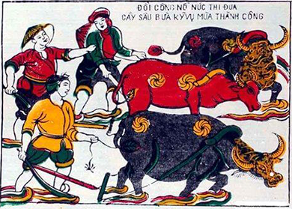
MỘT SỐ TRANH DÂN GIAN LÀNG SÌNH

Slide 15
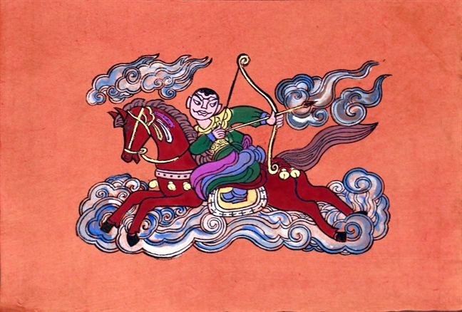
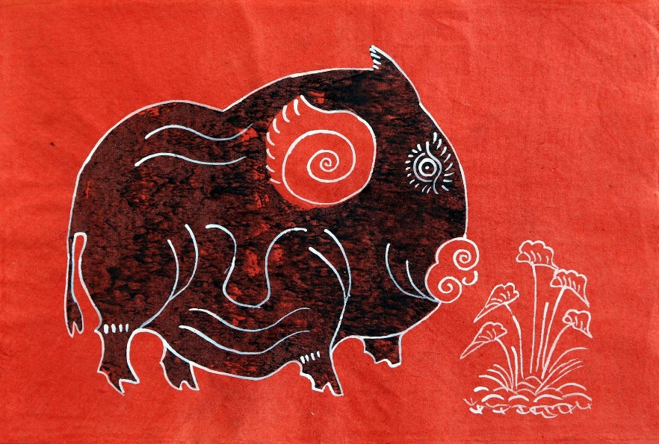
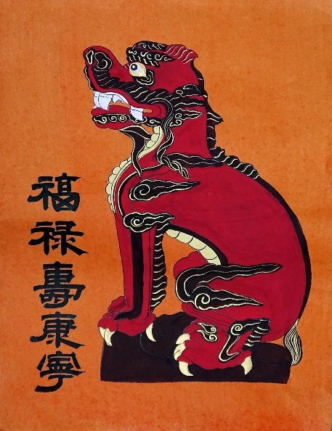
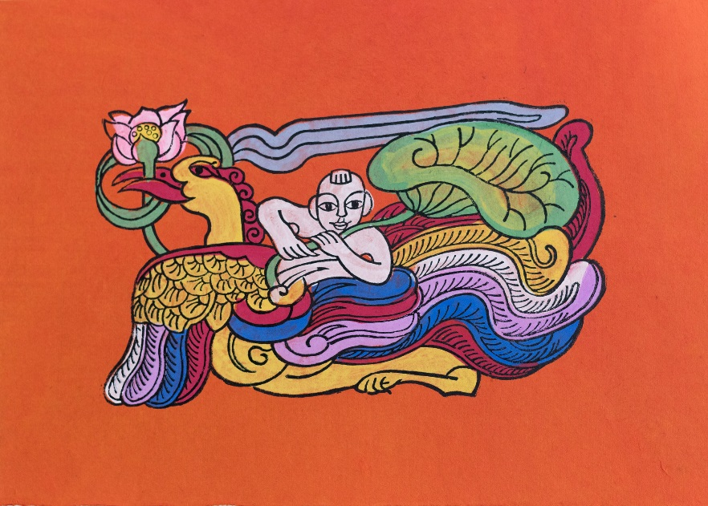
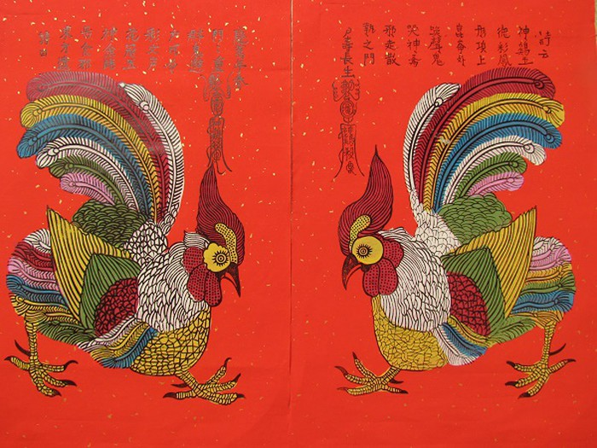
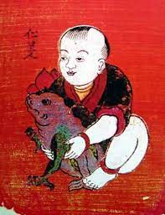
MỘT SỐ TRANH DÂN GIAN KIM HOÀNG

Slide 16
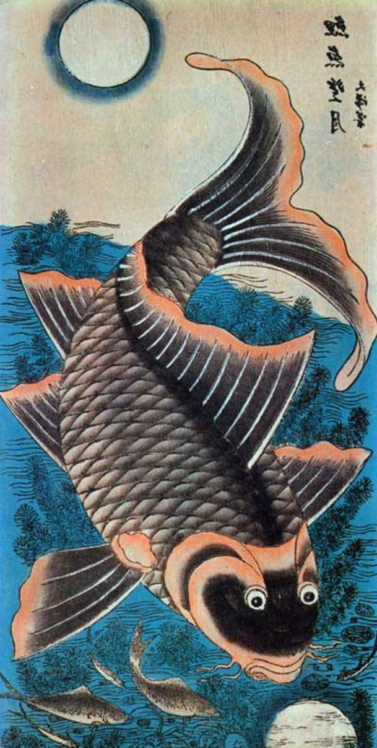
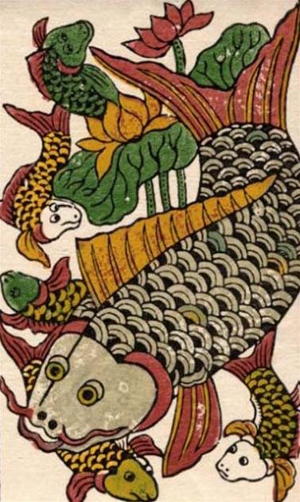
Hoạt động 2: HƯỚNG DẪN XEM TRANH
Tranh cá chép trông trăng có những hình ảnh nào?
Tranh cá chép có những hình ảnh nào?
Hình ảnh cá Chép ở hai bức tranh được thể hiện như thế nào?
Tranh cá Chép và cá Chép trông trăng có đặc điểm gì giống nhau và khác nhau?
Cá chép trông trăng
Cá chép

Slide 17

KHÁC NHAU
TÊN TRANH
DÒNG
TRANH
GIỐNG
NHAU
HÌNH ẢNH
ĐƯỜNG NÉT
MÀU SẮC
Cùng vẽ cá Chép, có hình dáng thân uốn lượn, đuôi vẫy như đang bơi uyển chuyển sống động.
Cá chép, đàn cá con đang vờn bóng trăng…
Thanh mảnh,
trau chuốt,
tỉ mỉ.
Gam màu xanh, đen, mát lạnh, nhẹ nhàng…
Hàng Trống
Cá chép, đàn cá con vây quanh lá và
hoa sen
Khắc đậm khỏe khoắn, dứt khoát
Gam màu nâu, đỏ, ấm áp…
Đông
Hồ

Slide 18
CÁCH in của 2 dòng tranh
ĐÔNG HỒ
HÀNG TRỐNG
Hình vẽ được khắc nhiều khuôn trên ván gỗ, in trên giấy dó quét điệp.
Chỉ khắc một khuôn nét trên gỗ, rồi in nét viền đen, vẽ màu.
CÁCH LÀM
ĐƯỜNG
NÉT
Nét viền đen dứt khoát, chắc khỏe.
Nét thanh mảnh, trau chuốt
MÀU SẮC
Màu sắc được chế tác từ thiên nhiên như: màu vàng lấy từ hoa, màu xanh lấy từ lá cây tràm…
Màu sắc lấy từ phẩm nhuộm có sẵn, màu sắc tươi sáng.

Slide 19
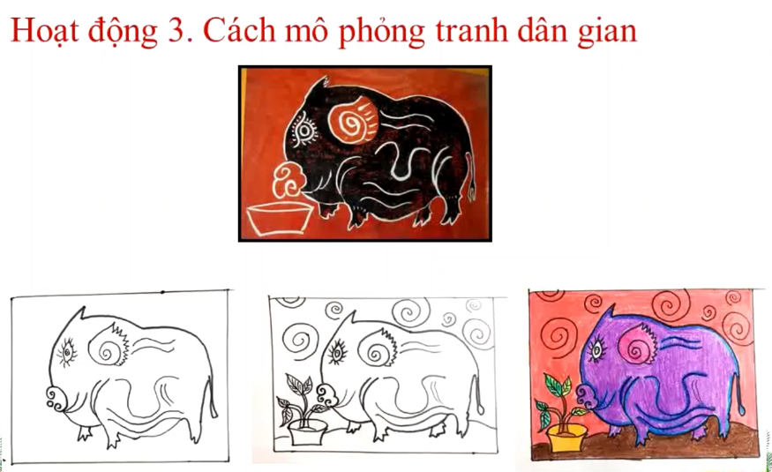
Hoạt động 3: CÁCH MÔ PHỎNG TRANH DÂN GIAN
1
2
3

Slide 20
Hoạt động 4: Thực hành
Hoàn thành bài tập 1, 2 trang 21 vở bài tập Mĩ thuật
Vẽ mô phỏng lại bức tranh dân gian mà em thích vào vở hoặc giấy A4

Slide 21

